Slide 1
CNN. Дополнение

Slide 2
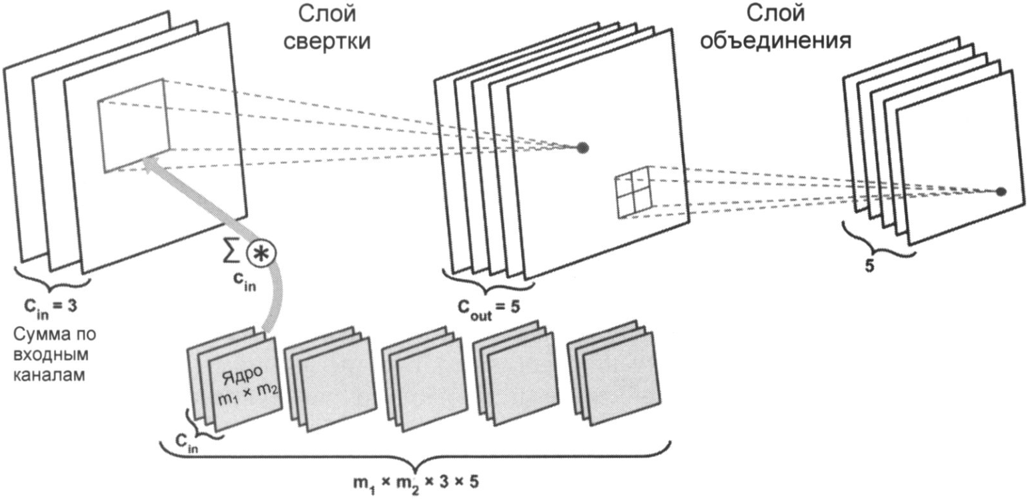
Реализация CNN

Slide 3
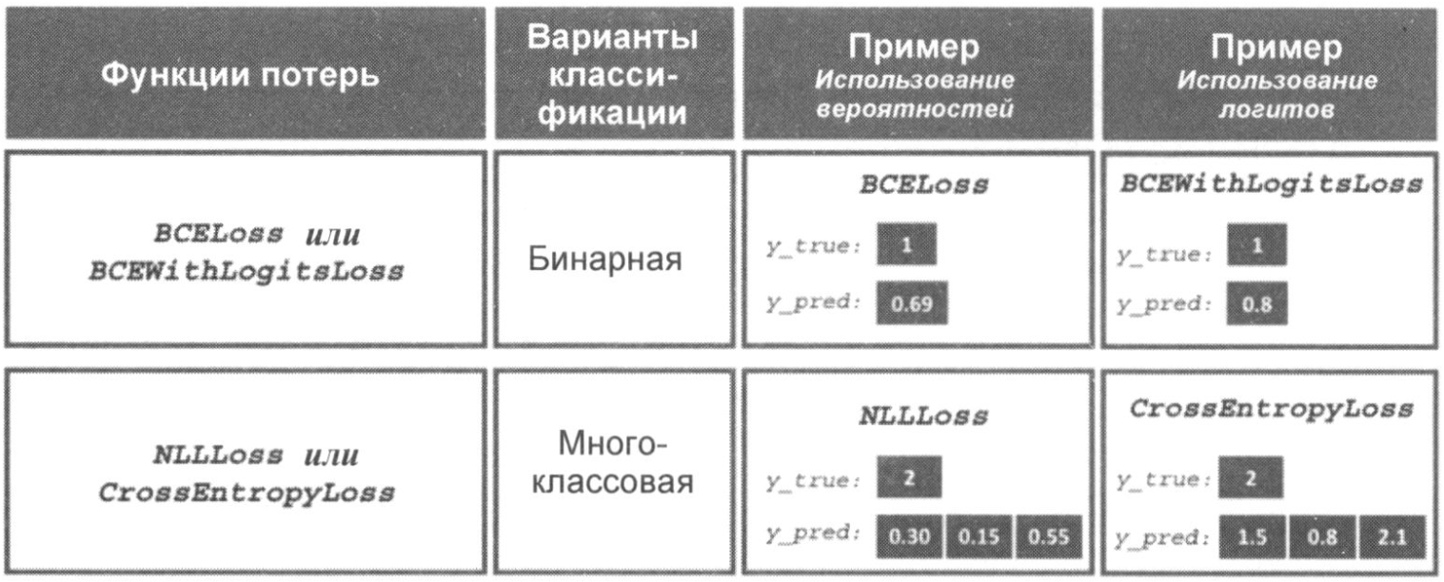
Функции потерь для задачи классификации
Бинарная перекрестная энтропия, категориальная перекрестная энтропия

Slide 4
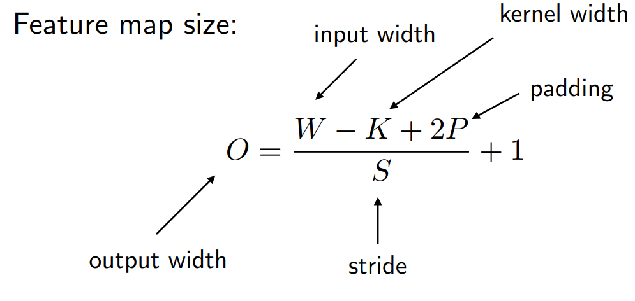
Размер карты признаков

